Slide 1
第18章：类集框架
Set集合

Slide 2
Set
为了与List接口的使用有所区分，在进行Set接口设计时要求其内部不允许保存有重复元素
public interface Set<E> extends Collection<E> {}

Slide 3
范例：观察Set接口使用
package cn.mldn.demo; import java.util.Set; public class JavaCollectDemo { public static void main(String[] args) { Set<String> all = Set.of("MLDNJava", "MLDNJava", "小李老师", "www.mldn.cn", "www.mldnjava.cn"); // 保存多个数据，存在有重复内容 System.out.println(all); } }

Slide 4
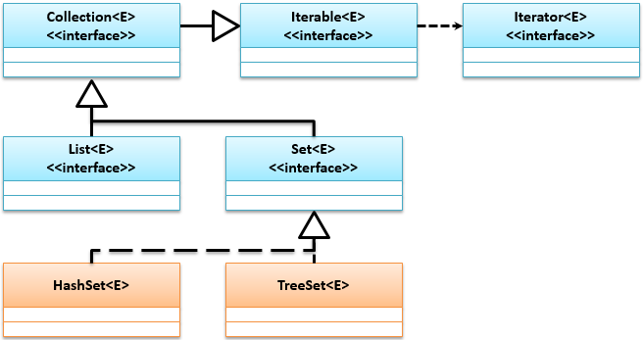
Set接口继承结构

Slide 5
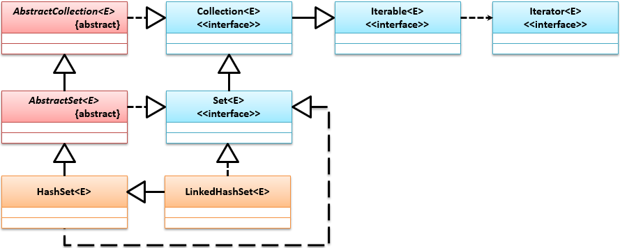
HashSet

Slide 6
范例：使用HashSet保存数据
package cn.mldn.demo; import java.util.HashSet; import java.util.Set; public class JavaCollectDemo { public static void main(String[] args) { Set<String> all = new HashSet<String>(); // 为Set父接口进行实例化 all.add("小李老师"); // 保存数据 all.add("MLDNJava"); // 保存数据 all.add("MLDNJava"); // 保存重复数据 all.add("www.mldn.cn");// 保存数据 System.out.println(all);// 直接输出集合对象 } }

Slide 7
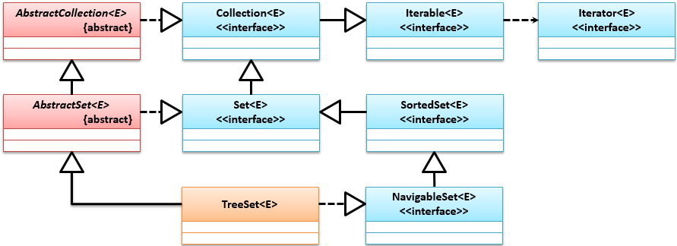
TreeSet

Slide 8
范例：使用TreeSet保存数据
package cn.mldn.demo; import java.util.Set; import java.util.TreeSet; public class JavaCollectDemo { public static void main(String[] args) { Set<String> all = new TreeSet<String>(); // 为Set父接口进行实例化 all.add("MLDN"); // 保存数据 all.add("MLDNJava"); // 保存重复数据 all.add("MLDNJava"); // 保存重复数据 all.add("Hello"); // 保存数据 System.out.println(all);// 直接输出集合对象 } }

Slide 9
TreeSet排序
TreeSet类在进行有序数据存储时依据的是Comparable接口实现排序，并且也是依据Comparable接口中的compareTo()方法来判断重复元素，所以在使用TreeSet进行自定义类对象保存时必须实现Comparable接口，但是在覆写compareTo()方法时需要进行类中全部属性的比较，否则会出现部分属性相同时被误判为同一对象，导致重复元素判断失败。
Notes:
package cn.mldn.demo;
import java.util.Set;
import java.util.TreeSet;
class Member implements Comparable <Member> { // 比较器
private String name ;
private int age ;
public Member(String name,int age) { // 属性赋值
this.name = name ;
this.age = age ;
}
public String toString() {
return "姓名：" + this.name + "、年龄：" + this.age ;
}
@Override
public int compareTo(Member per) {
if (this.age < per.age) {
return -1 ;
} else if (this.age > per.age) {
return 1 ;
} else {
return this.name.compareTo(per.name) ; // 年龄相同时进行姓名比较
}
}
}
public class JavaCollectDemo {
public static void main(String[] args) {
Set<Member> all = new TreeSet<Member>(); // 为Set父接口进行实例化
all.add(new Member("张三",19)) ;
all.add(new Member("李四",19)) ; // 年龄相同，但是姓名不同
all.add(new Member("王五",20)) ; // 数据重复
all.add(new Member("王五",20)) ; // 数据重复
all.forEach(System.out::println);
}
}

Slide 10
重复元素消除
由于TreeSet子类有排序的需求，所以利用了Comparable接口实现了重复元素判断，但是在非排序的集合之中对于重复元素的判断依靠的是Object类中提供的两个方法：
hash码：public int hashCode()；
对象比较：public boolean equals(Object obj)。
Notes:
package cn.mldn.demo;
import java.util.HashSet;
import java.util.Set;
class Member { // 比较器
private String name ;
private int age ;
public Member(String name,int age) { // 属性赋值
this.name = name ;
this.age = age ;
}
public String toString() {
return "姓名：" + this.name + "、年龄：" + this.age ;
}
// setter、getter、无参构造略
@Override
public int hashCode() {
final int prime = 31;
int result = 1;
result = prime * result + age;
result = prime * result + ((name == null) ? 0 : name.hashCode());
return result;
}
@Override
public boolean equals(Object obj) {
if (this == obj)
return true;
if (obj == null)
return false;
if (getClass() != obj.getClass())
return false;
Member other = (Member) obj;
if (age != other.age)
return false;
if (name == null) {
if (other.name != null)
return false;
} else if (!name.equals(other.name))
return false;
return true;
}
}
public class JavaCollectDemo {
public static void main(String[] args) {
Set<Member> all = new HashSet<Member>(); // 为Set父接口进行实例化
all.add(new Member("张三",19)) ;
all.add(new Member("李四",19)) ; // 年龄相同，但是姓名不同
all.add(new Member("王五",20)) ; // 数据重复
all.add(new Member("王五",20)) ; // 数据重复
all.forEach(System.out::println);
}
}

